Slide 1

MoneyThoring
MoneyThoring
Maîtrisez enfin vos budgets

Slide 2

Bienvenue
MoneyThoring, ou comment gérer son capital
L’équipe
GUI : Bryan et François
DAL et DB : Guillaume et Héléna
BLL : Daniel et Héléna

Slide 3
MoneyThoring
Sommaire
Présentation du projet
Présentation du produit
Analyse du projet
Approches et technologies
Architecture et implementation
Fonctionnalités disponibles
Démonstration
Principales difficultés
Bugs connus
Améliorations possibles
Travail en groupe
Conclusion

Slide 4
Présentation du projet

Slide 5






Technologies utilisées
JavaFX
Technologie graphique
Hibernate
ORM
GitHub
Plateforme de dev.
JFoenix
Librairie Material Design
PostgreSQL
Derby
Discord
Communications
Notes:
Technologies

Slide 6
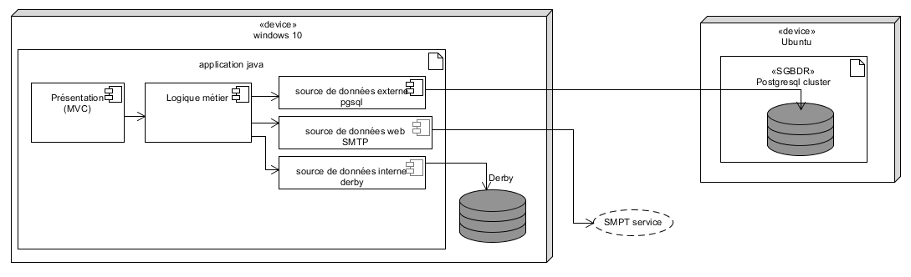
Architecture du projet
Notes:
Intro

Slide 7
Présentation du produit

Slide 8


Fonctionnalités
Transactions
Entrées et sorties d’argent
Budgets
Bien gérer les dépenses
Dettes
Qui doit combien à qui ?
Tableau de bord
Vue d’ensemble

Slide 9

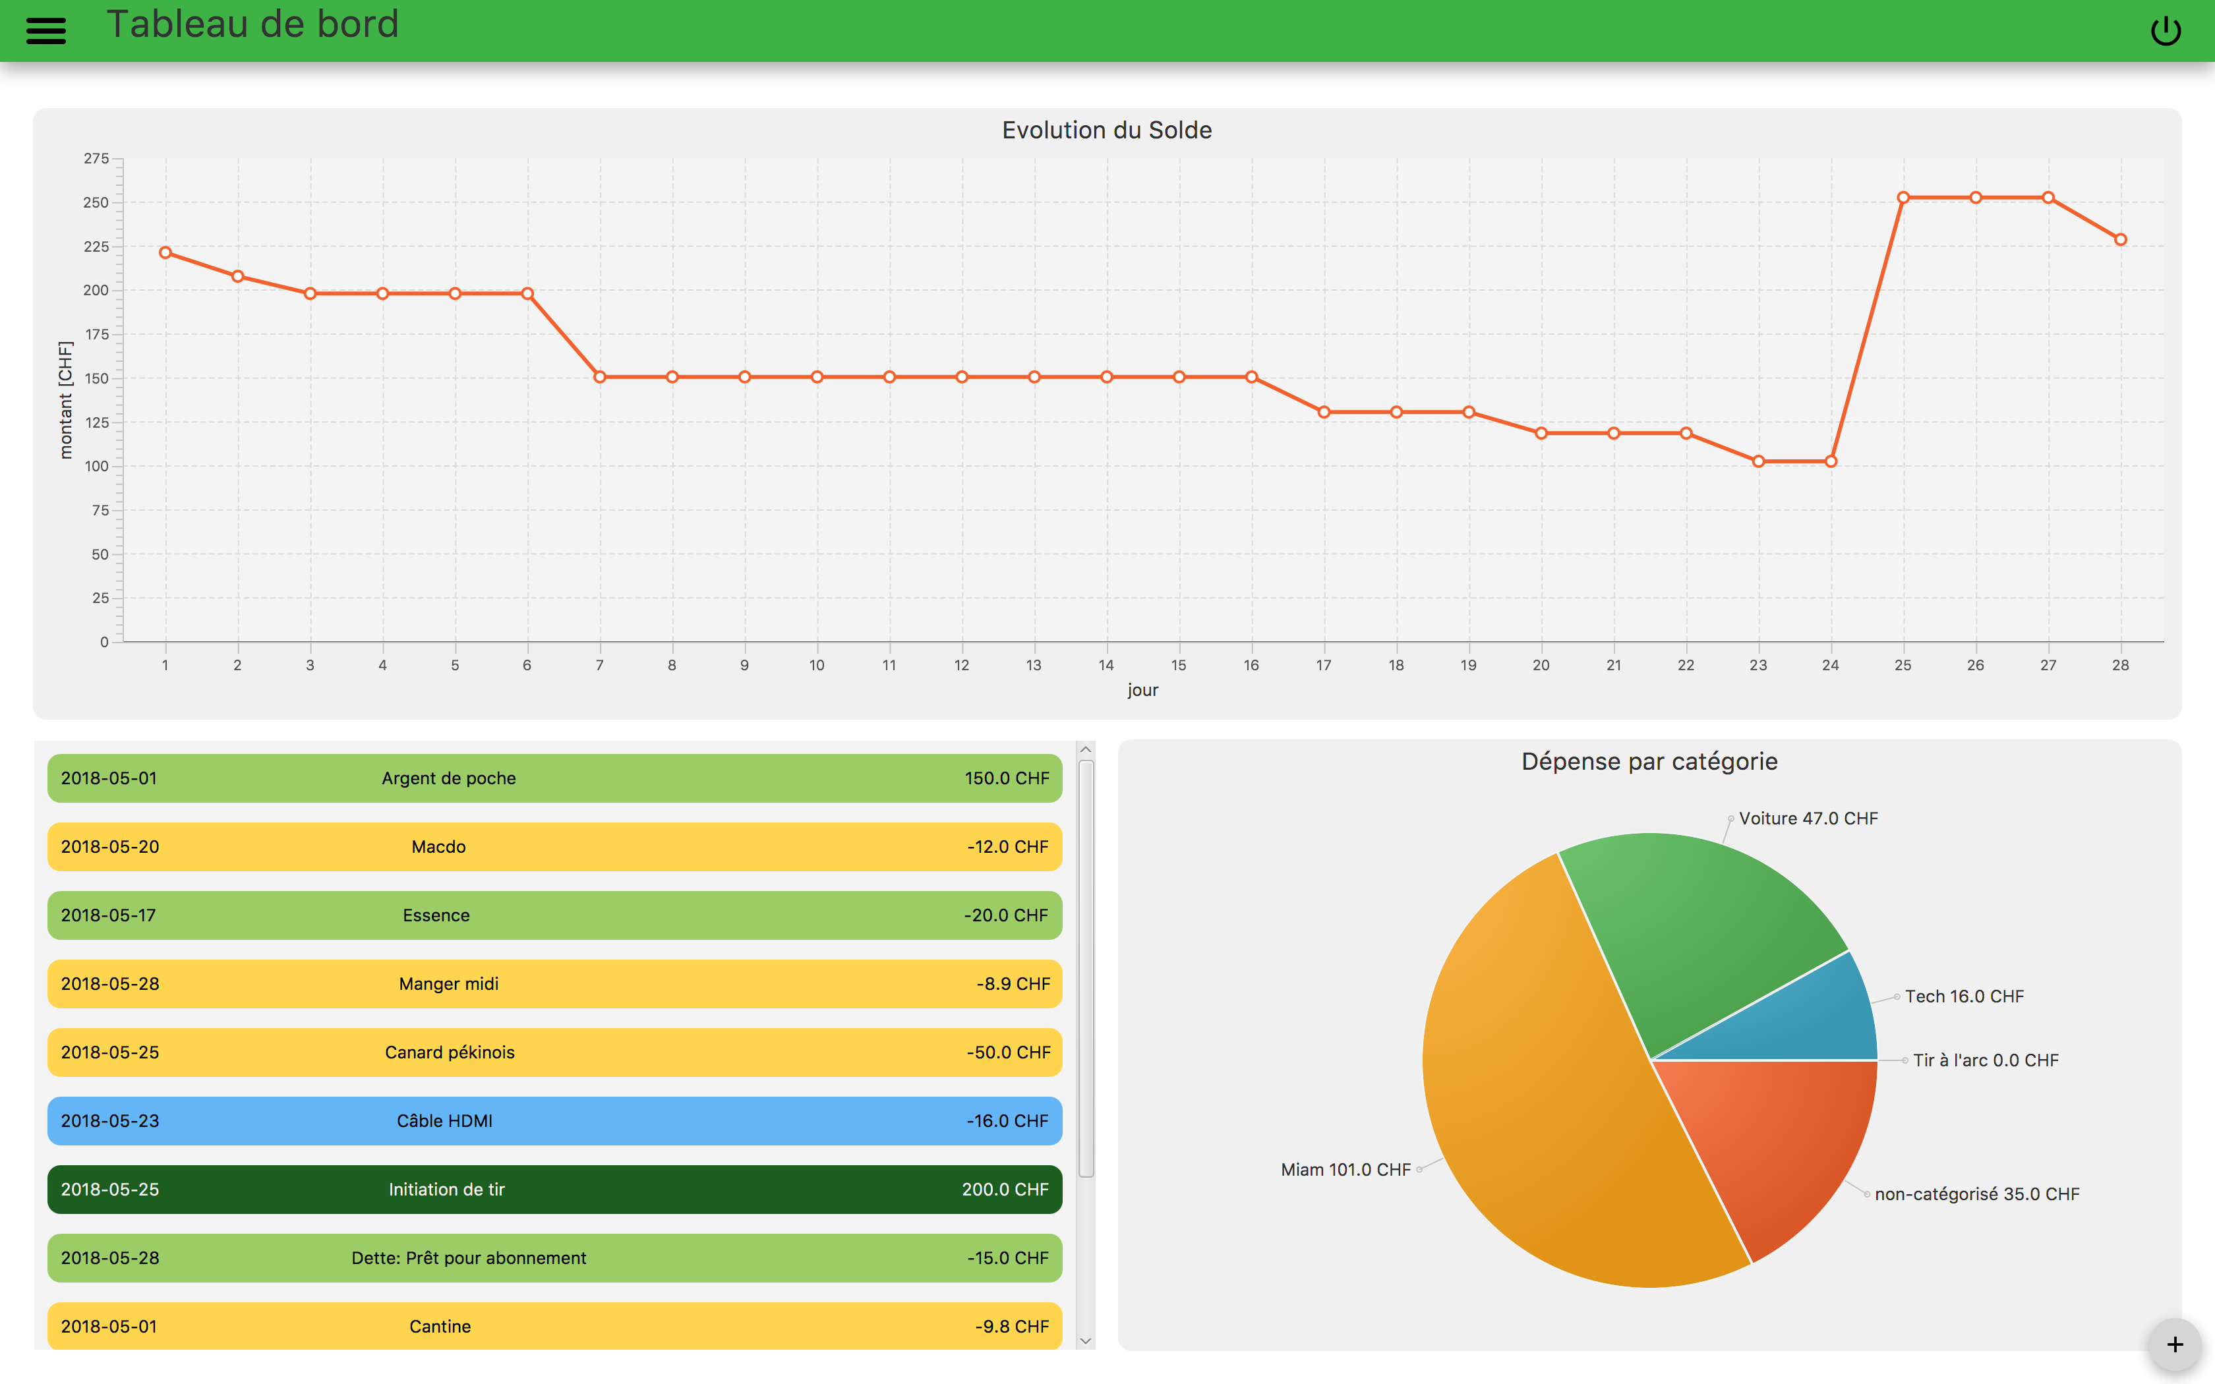
Démonstration

Slide 10
Analyse du projet

Slide 11
Difficultés rencontrées
Utilisation de JavaFX
Utilisation de la librairie Jfoenix
Interactions entre les fenêtres
Syntaxe PostgreSQL et Derby
Trouver un serveur pour la base de données distante
Problèmes de dépendance et de configuration Hibernate

Slide 12

Bugs connus
GUI
Conflit bases de données Logique métier

Slide 13
Améliorations possibles
Centralisation
1
Notifications
3
Centraliser la logique métier et l’accès aux données sur un serveur
Implémenter un système de notifications pour les dates limites
Récurrence
2
Synchronisation
4
Implémenter la récurrence pour les transactions et budgets
Synchroniser les bases de données locales et distantes

Slide 14
Travail en groupe
GUI
DAL et DB
BLL
Indépendants
Efficaces
Réticents vers la fin
Difficultés au départ
Efficaces vers la fin
Disparité du groupe
Départ très lent
Surcharge de travail
Dissipé dans les problèmes des autres groupes

Slide 15
Conclusion
Projet effectué
Principales fonctionnalités en place
Nombre de bugs réduit
Quelques soucis de performance
Fonctionnalités manquantes
Synchronisation entre les deux bases de données
Récurrences des transactions et des budgets
Acceptation des dettes
Devises

Slide 16

Merci
Question ?

